Slide 1


TIẾNG VIỆT
Bài
24
Nặn đồ chơi
Notes:
.

Slide 2


Slide 3





Slide 4
Yêu cầu cần đạt
1. Viết đúng đoạn chính tả theo yêu cầu.
2. Làm đúng các bài tập chính tả.
3. Biết quan sát và viết đúng các nét chữ, trình bày đẹp bài chính tả.

Slide 5









1
Nghe – viết
2
Bài tập chính tả

Slide 6



Nghe - viết

Slide 7

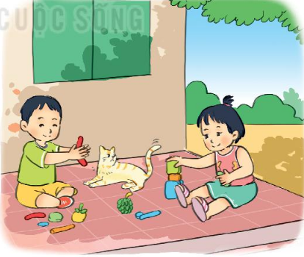
Nặn đồ chơi
Bên thềm gió mát, Bé nặn đồ chơi. Mèo nằm vẫy đuôi, Tròn xoe đôi mắt. Đây là quả thị, Đây là quả na, Quả này phần mẹ, Quả này phần cha. Đây chiếc cối nhỏ Bé nặn thật tròn, Biếu bà đấy nhé, Giã trầu thêm ngon.
Bên thềm gió mát, Bé nặn đồ chơi. Mèo nằm vẫy đuôi, Tròn xoe đôi mắt. Đây là quả thị, Đây là quả na, Quả này phần mẹ, Quả này phần cha. Đây chiếc cối nhỏ Bé nặn thật tròn, Biếu bà đấy nhé, Giã trầu thêm ngon.
Đoạn thơ có những chữ nào dễ viết sai?
Đoạn thơ có những chữ nào viết hoa?

Slide 8


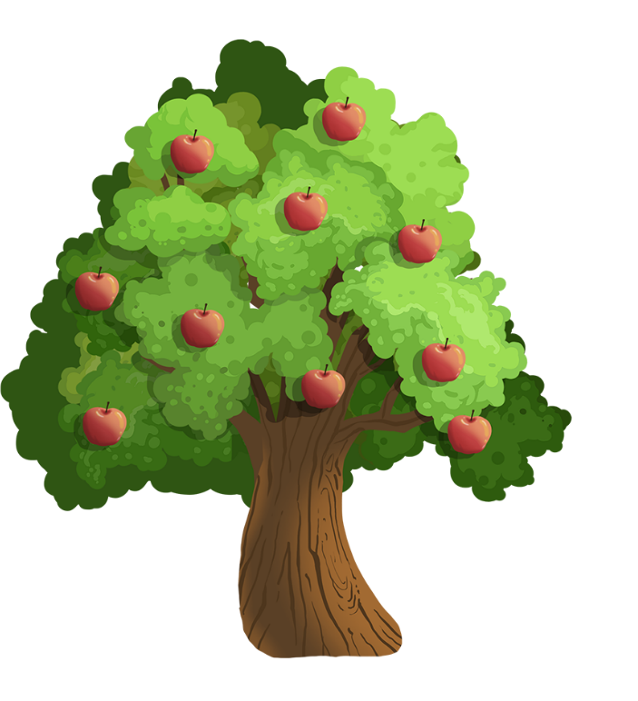


Luyện viết từ
tròn xoe
vẫy đuôi
giã trầu
biếu

Slide 9

VIẾT BÀI
Học sinh viết bài vào vở ô li

Slide 10

Nghe – viết
Bên thềm gió mát, Bé nặn đồ chơi. Mèo nằm vẫy đuôi, Tròn xoe đôi mắt.
Đây chiếc cối nhỏ Bé nặn thật tròn, Biếu bà đấy nhé, Giã trầu thêm ngon.
Đây là quả thị, Đây là quả na, Quả này phần mẹ, Quả này phần cha

Slide 11


Slide 12

Ghép da hoặc gia vào các tiếng cho thích hợp. Viết lại 3 từ vào vở ô li.
đình
cặp
da
gia
vị
cầm
dẻ
→ cặp da, gia đình, da dẻ,…

Slide 13

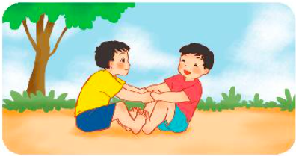
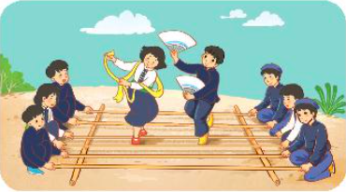
Chọn a hoặc b
a. Chọn từ ngữ thích hợp thay cho ô trống.
Kéo cưa (lừa sẻ/ lừa xẻ)
Múa (sạp/ xạp)
b. Chọn ươn hay ương thay cho ô vuông
- Con đ uốn l bên s núi.
- Hoa h d v mình đón ánh nắng mặt trời.
ường
ượn
ườn
ướng
ương
ươn

Slide 14
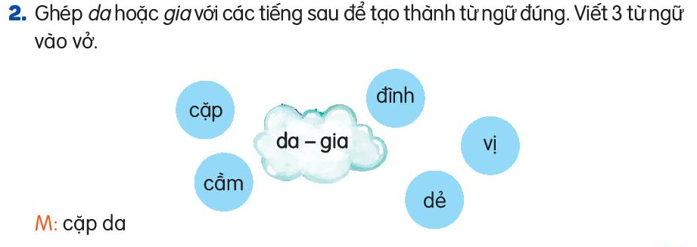

Slide 15


















Hẹn gặp lại các bạn ở bài sau nhé

